Slide 1


El análisis
N. Accomazzo, K. Finkelstein, B. Robbio

Slide 2
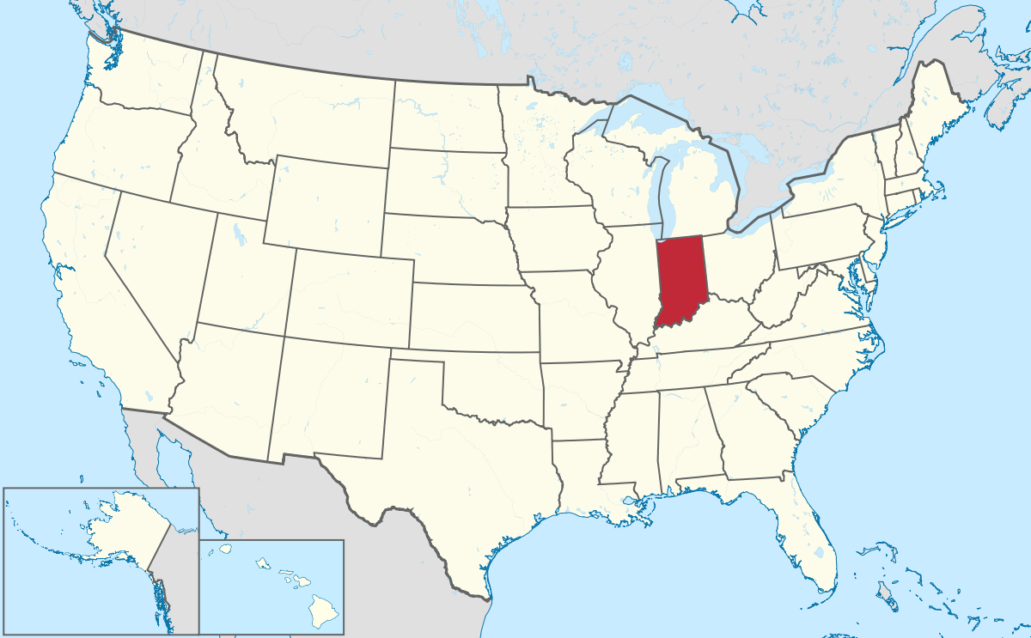
Introducción
Parks and Recreation fue una serie estadounidense de tipo sitcom (mockumentary) que se emitió entre los años 2009 y 2015.
La trama principal gira en torno a un grupo de trabajadores de la oficina gubernamental de Parks and Recreation del pueblo de Pawnee, Indiana.
Indiana (EEUU)
Nuestra presentación tiene dos partes:
Pawnee: donde discutimos la trama principal de la serie.
Mundo Real: donde discutimos el impacto y recepción de la serie.

Slide 3
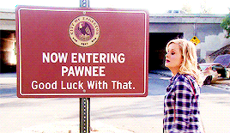
Welcome to Pawnee

Slide 4

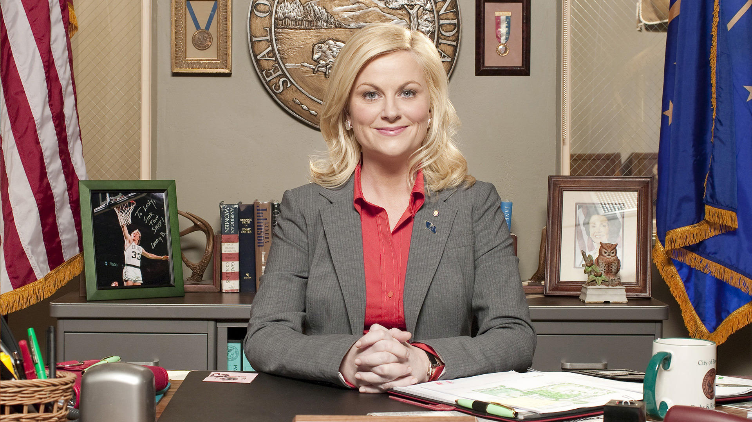
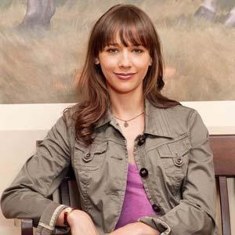
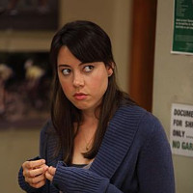
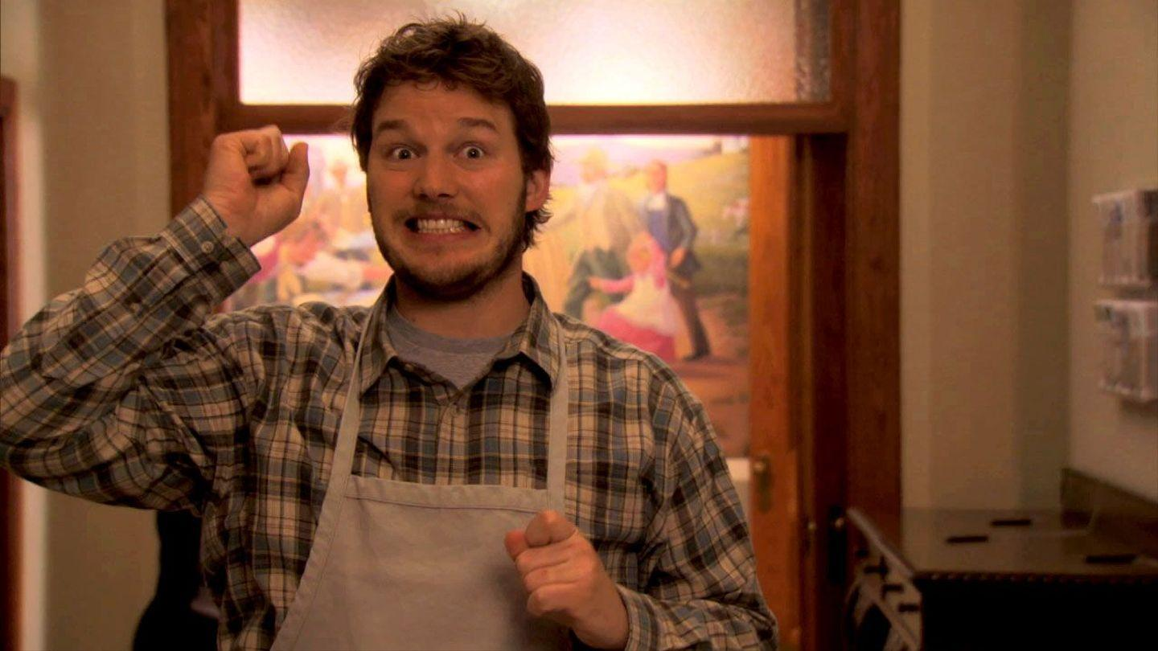

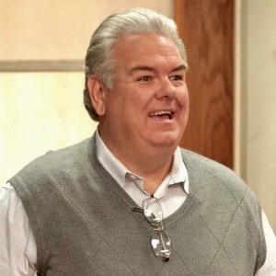
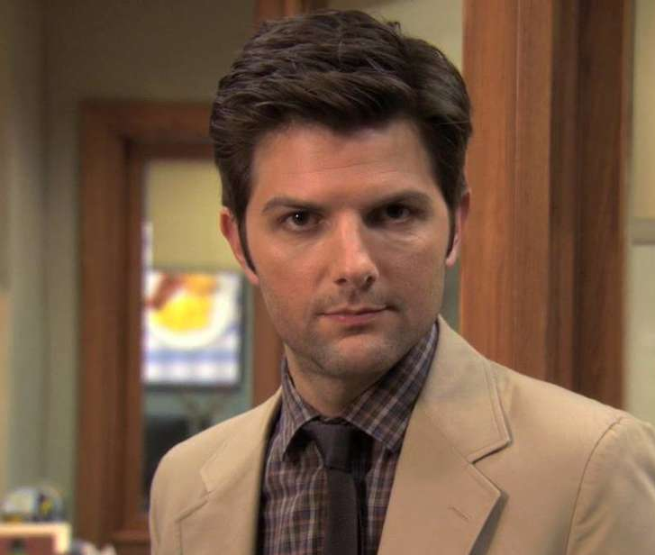
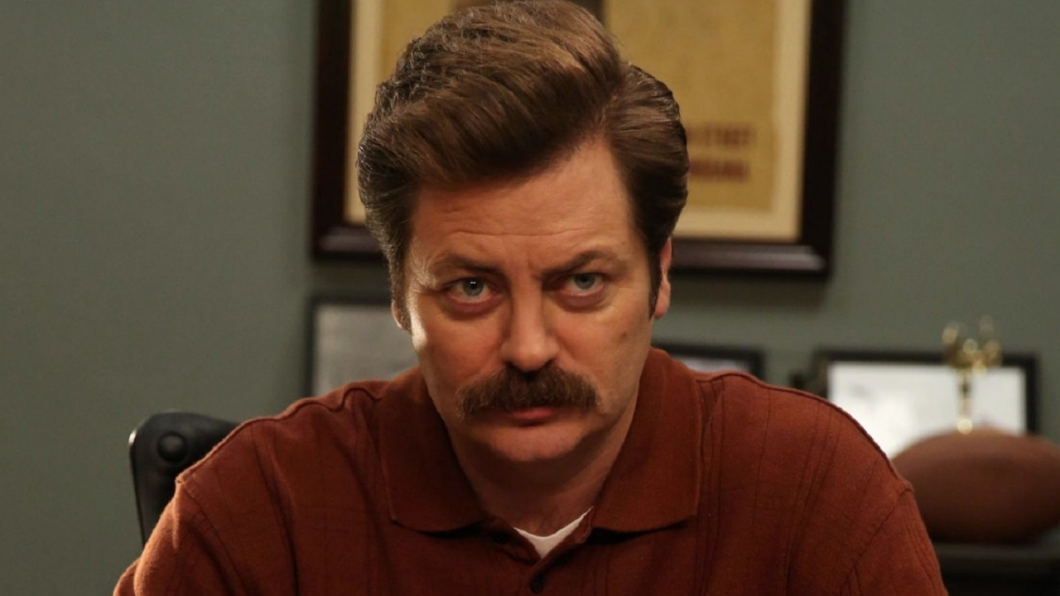
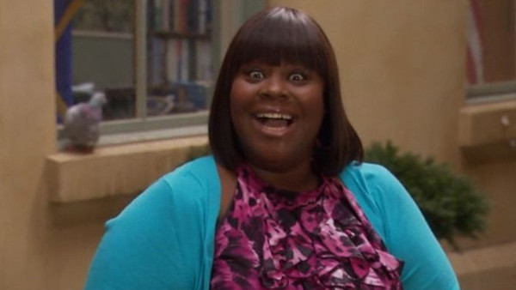
Personajes principales:
April
Andy
Leslie Knope
Ann Perkins
Tom
Jerry
Donna
Ben Wyatt
Ron Swanson

Slide 5
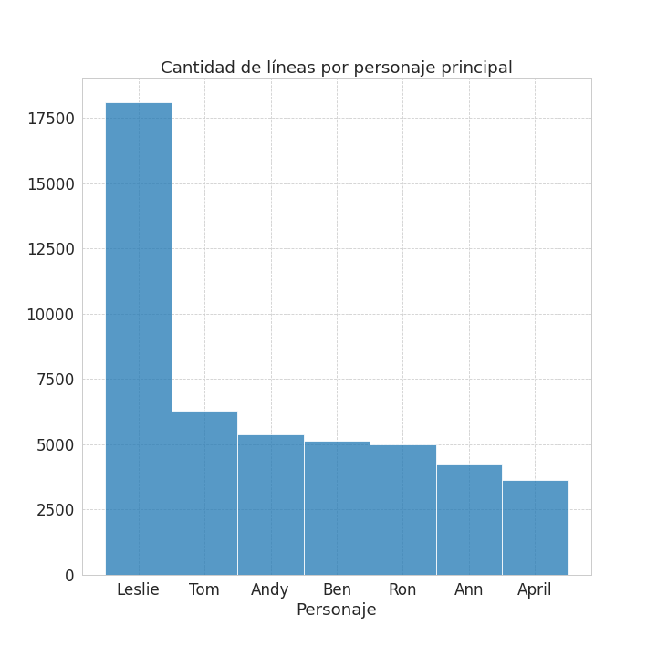
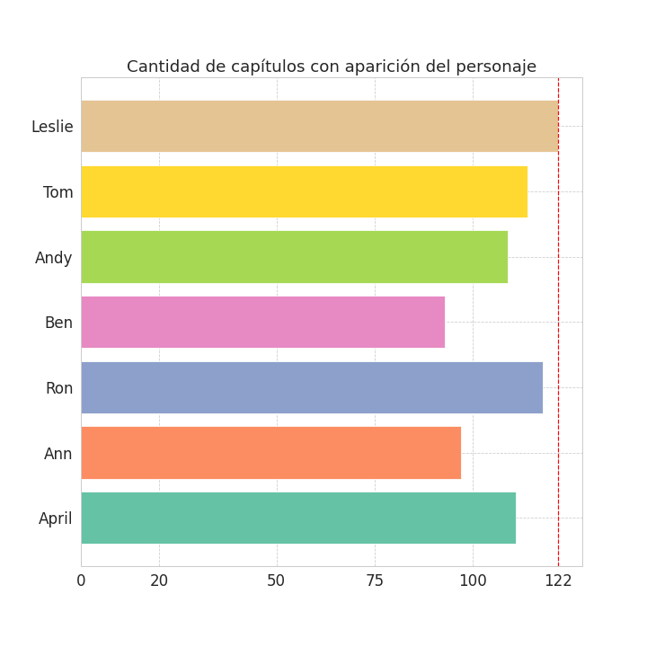
¿Qué tan principales son los personajes principales?

Slide 6
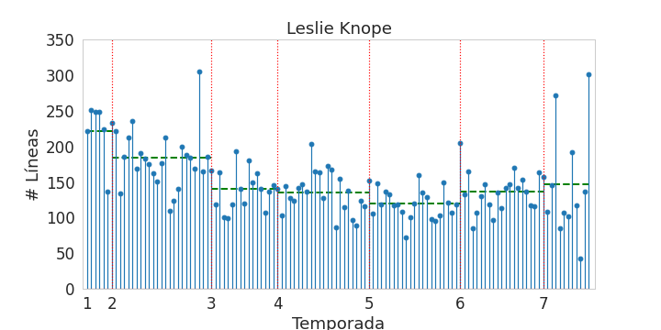
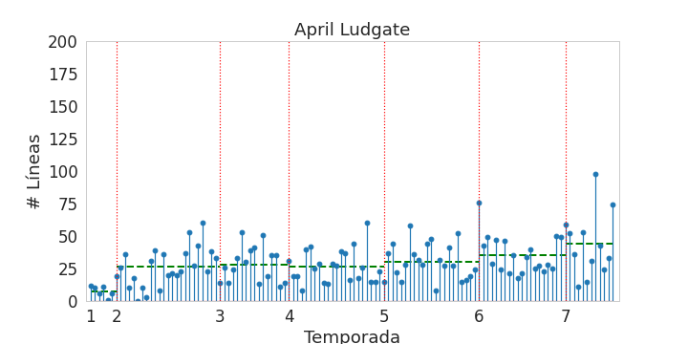
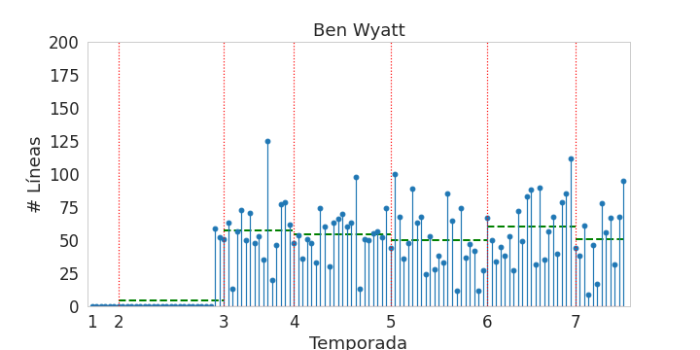
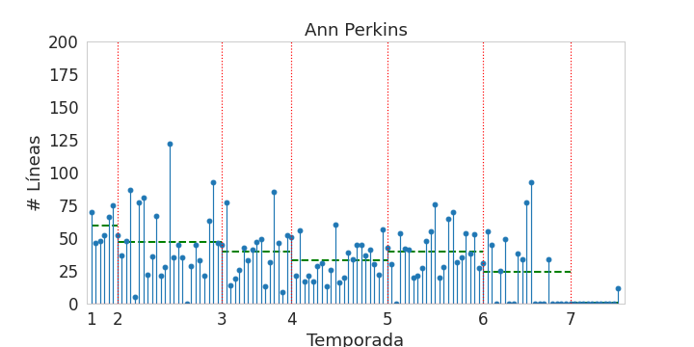
¿Cambia el protagonismo por temporadas?
Promedio de líneas por capítulo = 540

Slide 7
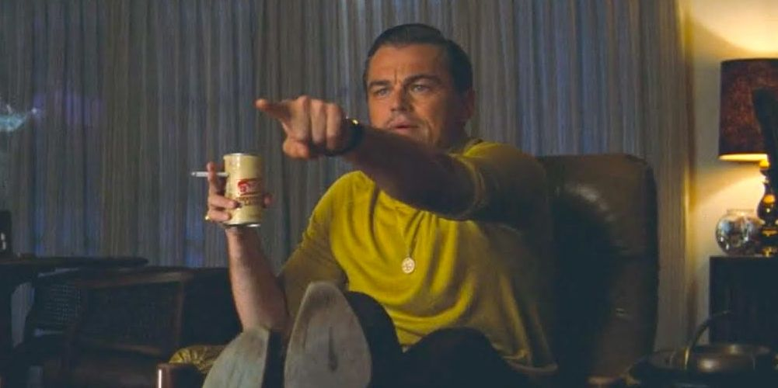
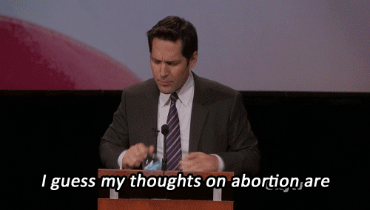
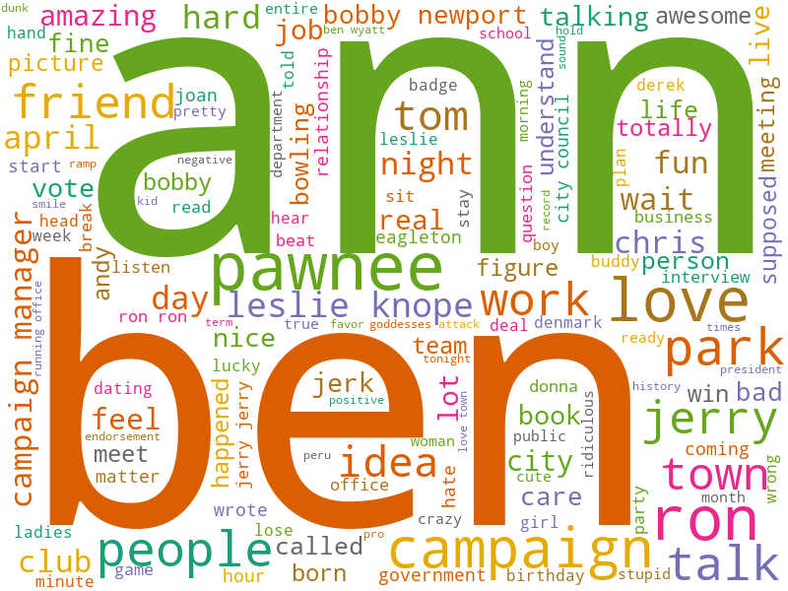
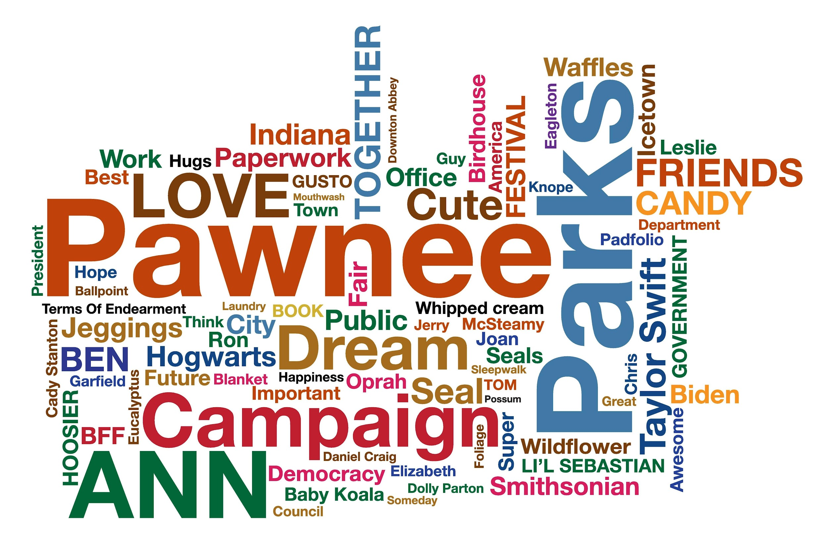
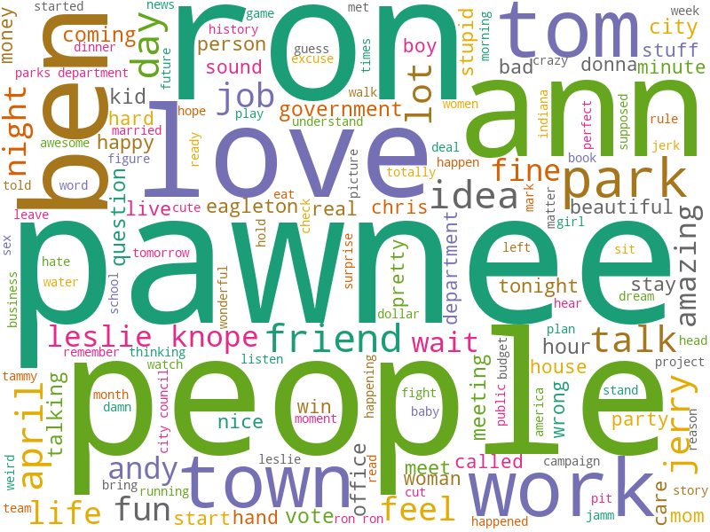
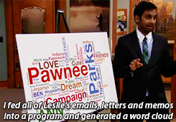
Wordclouds:
Versión de la serie
Cuarta temporada
Bobby Newport: contrincante
Versión real

Slide 8

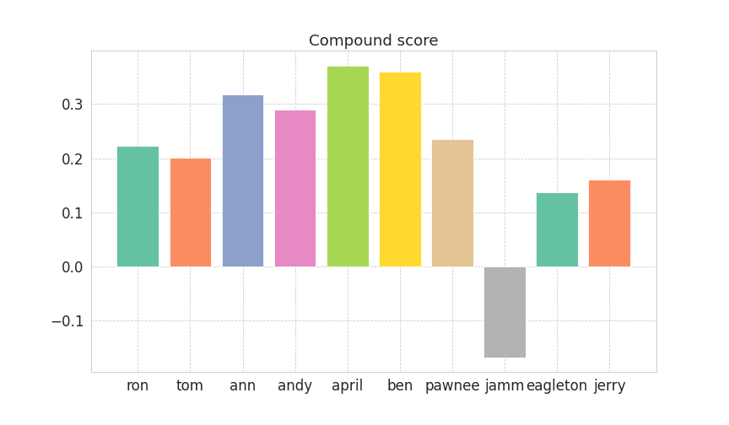
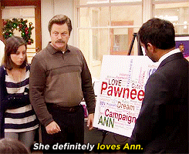
Midiendo el amor:

Slide 9
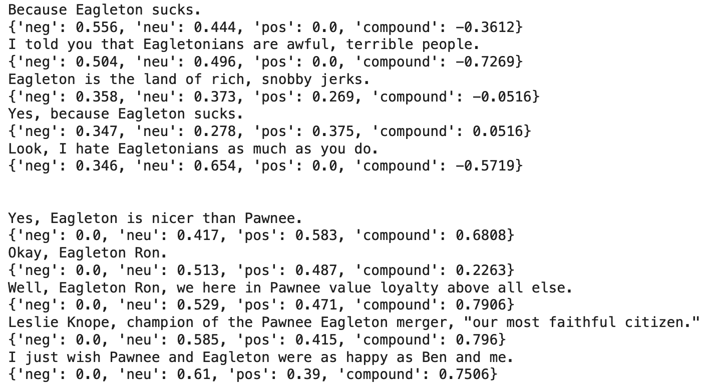
Miremos más en detalle:

Slide 10
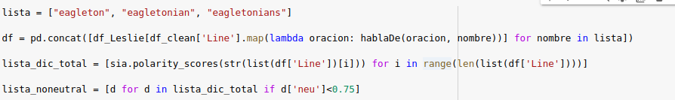
Limpiar el dataframe para vader
Considerar sinónimos entre palabras
Eliminar frases “demasiado neutrales”

Slide 11
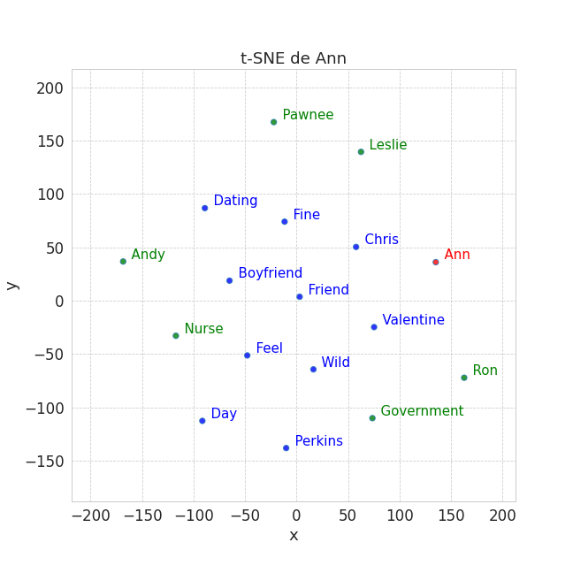
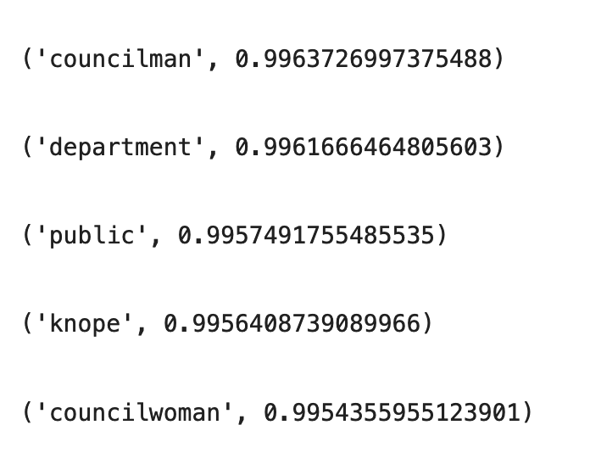
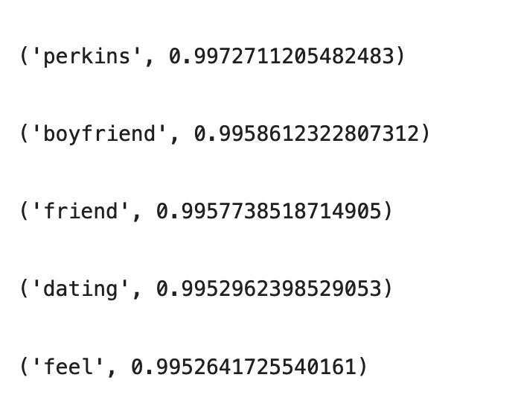
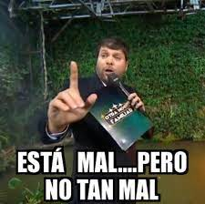
Word2Vec: ¿Podemos deducir algo?
Leslie
Ann

Slide 12
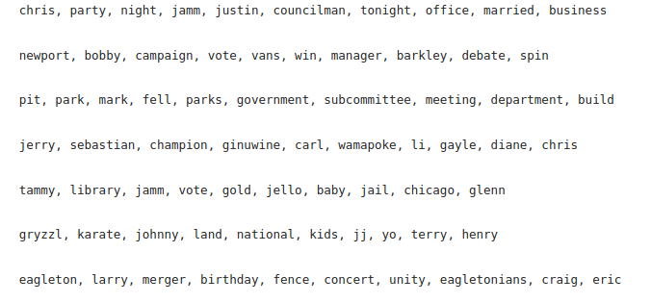
Análisis de tópicos
???
???
Notes:
Cosas a considerar: 1- Limpieza de texto (fuera mayúsculas, puntuaciones, etc…) .
2- Sacandole stopwords2 (day, boo, apellidos, palabras muy repetidas poco informativas).
3- Todo eso aplicado a una la concatenacion de dataframe_temporada donde dataframe_temporada tiene una sola línea con el texto del diálogo.

Slide 13
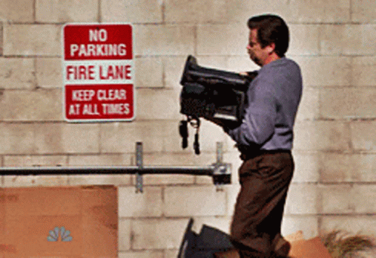
Mundo real

Slide 14
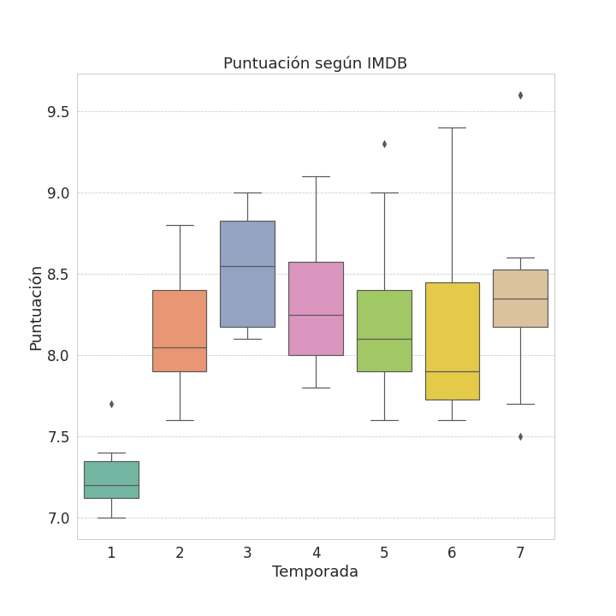
Midiendo qué piensa la gente:
Último capítulo

Slide 15

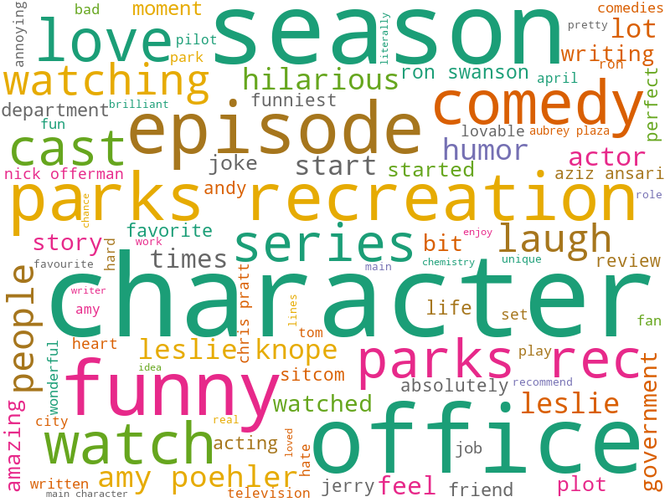
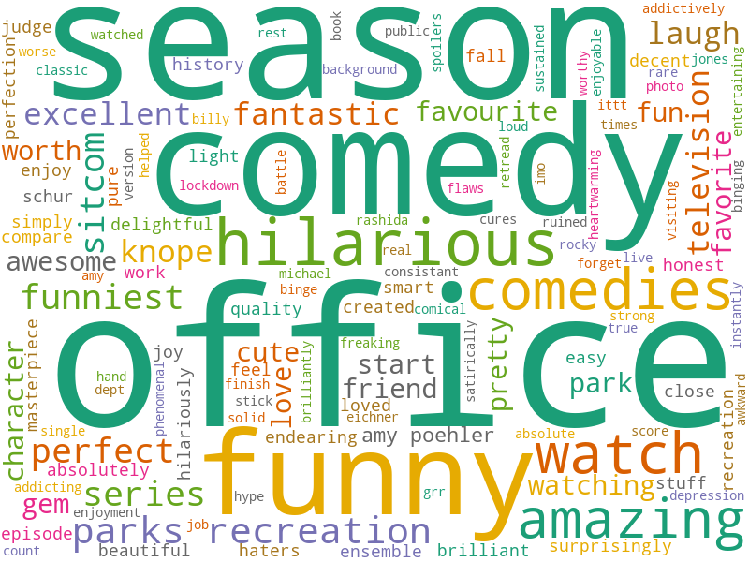
Los comentarios con más de 5 estrellas
Comments
Comments Titles

Slide 16

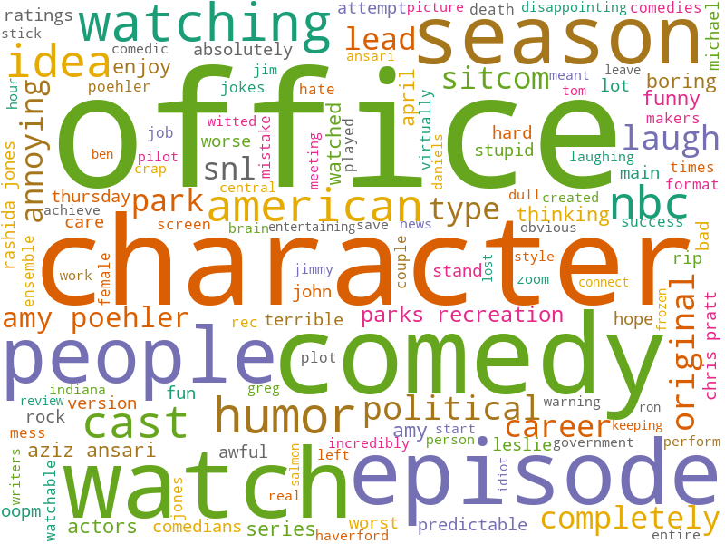
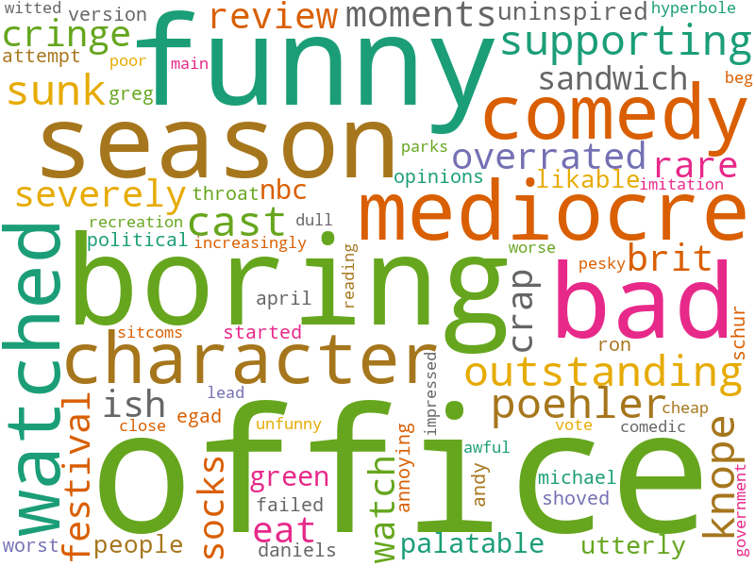
Los comentarios con menos de 5 estrellas:
Comments
Comments Titles

Slide 17
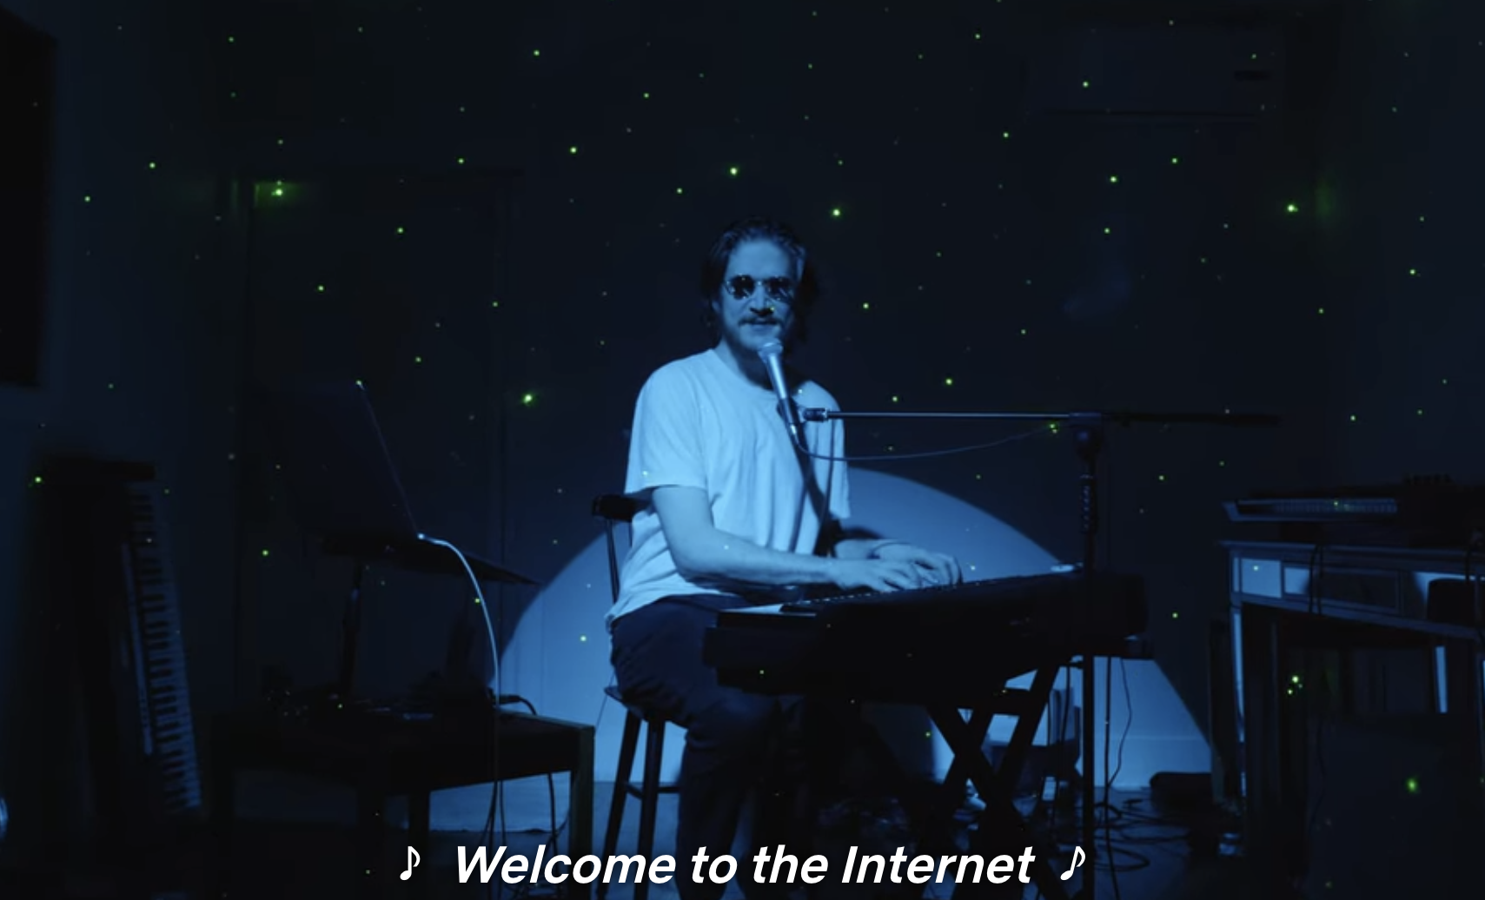
Fuentes:
https://www.nbc.com/parks-and-recreation
https://www.kaggle.com/heheheluke/parks-and-recreation-scripts
https://www.imdb.com
https://en.wikipedia.org

Slide 18
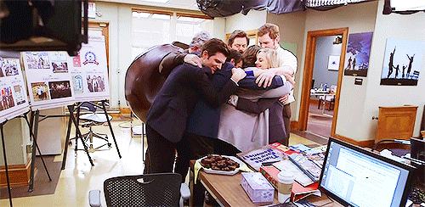
¡Muchas gracias!

